Slide 1
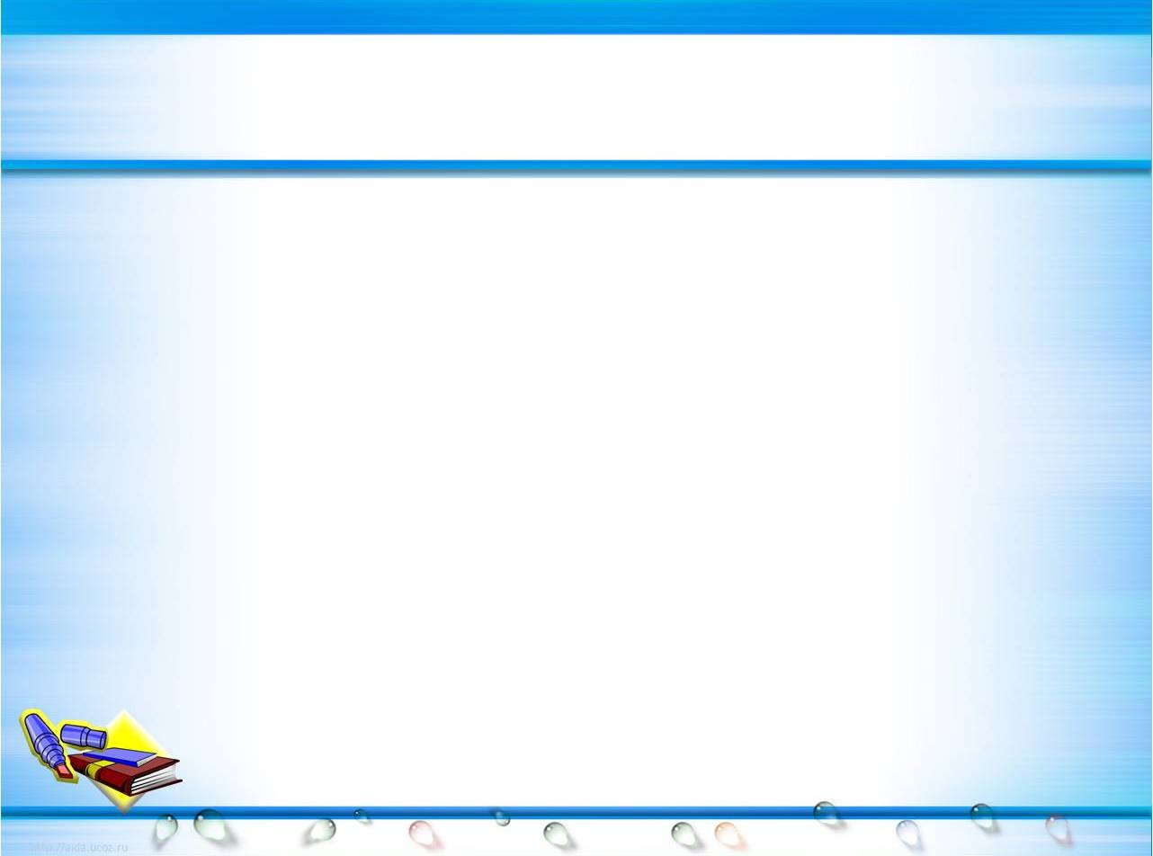

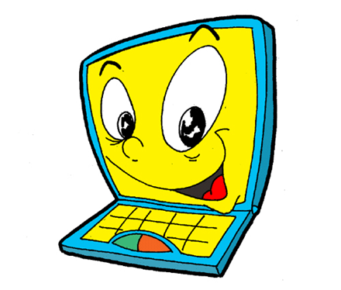
Добро пожаловать на урок информатики!
5 класс

Slide 2
Решите кроссворд
Он быстрее человека
Перемножит два числа,
В нем сто раз библиотека
Поместиться бы смогла,
Только там открыть возможно
Сто окошек за минуту.
Угадать совсем несложно,
Что загадка про…
к о м п ь ю т е р
 | 1 |  |  | 8
2
 |  | 3
 |  | 4
 |  |  | 5
 |  |  | 6
 | 7
2) Изображения, созданные при помощи инструментов рисования и черчения.
3) Вид компьютерной графики, в которой изображения строятся с помощью геометрических фигур.
4) Вид компьютерной графики, в которой изображения строятся на основе сетки – растра.
5) Программа для просмотра и изменения объектов.
к л а в и а т у р а
м ы ш ь
6) Нет, она – не пианино,
только клавиш в ней – не счесть!
Алфавита там картина,
знаки, цифры тоже есть.
Очень тонкая натура.
Имя ей ...
7) Не зверушка, не летаешь,
а по коврику скользишь
и курсором управляешь.
Ты – компьютерная...
8) Единица растрового графического изображения.

Slide 3
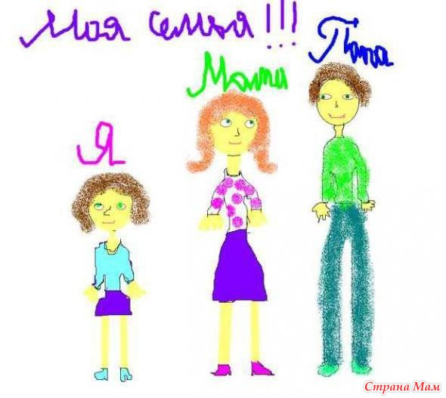
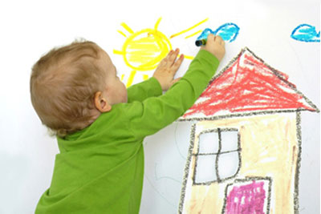
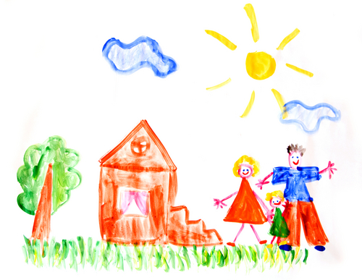


Slide 4

Графические объекты
Рисунок

Slide 5
Графические объекты
Диаграмма

Slide 6
Графические объекты
Части речи
Самостоятельные
Служебные
Междометия
Имя
существительное
Предлог
Имя
прилагательное
Союз
Глагол
Частица
Схема

Slide 7
Графические объекты
График

Slide 8
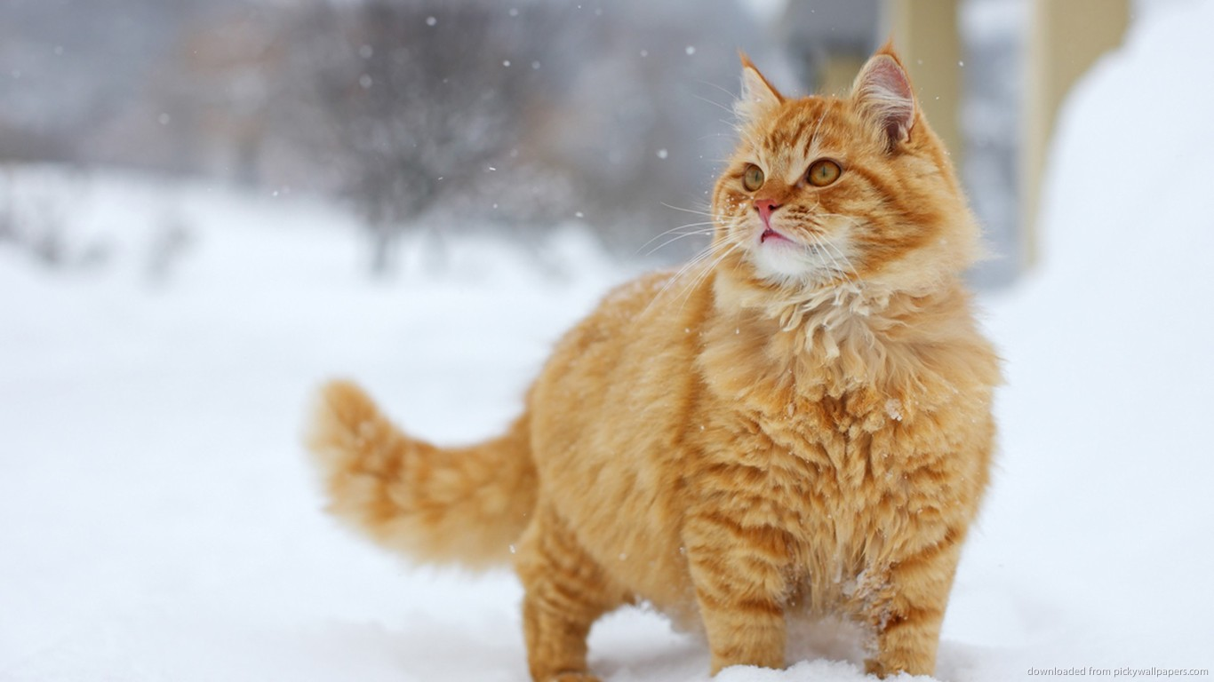
Графические объекты
Фотография

Slide 9
Графика – это изображения, созданные при помощи инструментов рисования и черчения.

Slide 10
Компьютерная графика – это изображения, созданные при помощи персонального компьютера.

Slide 11
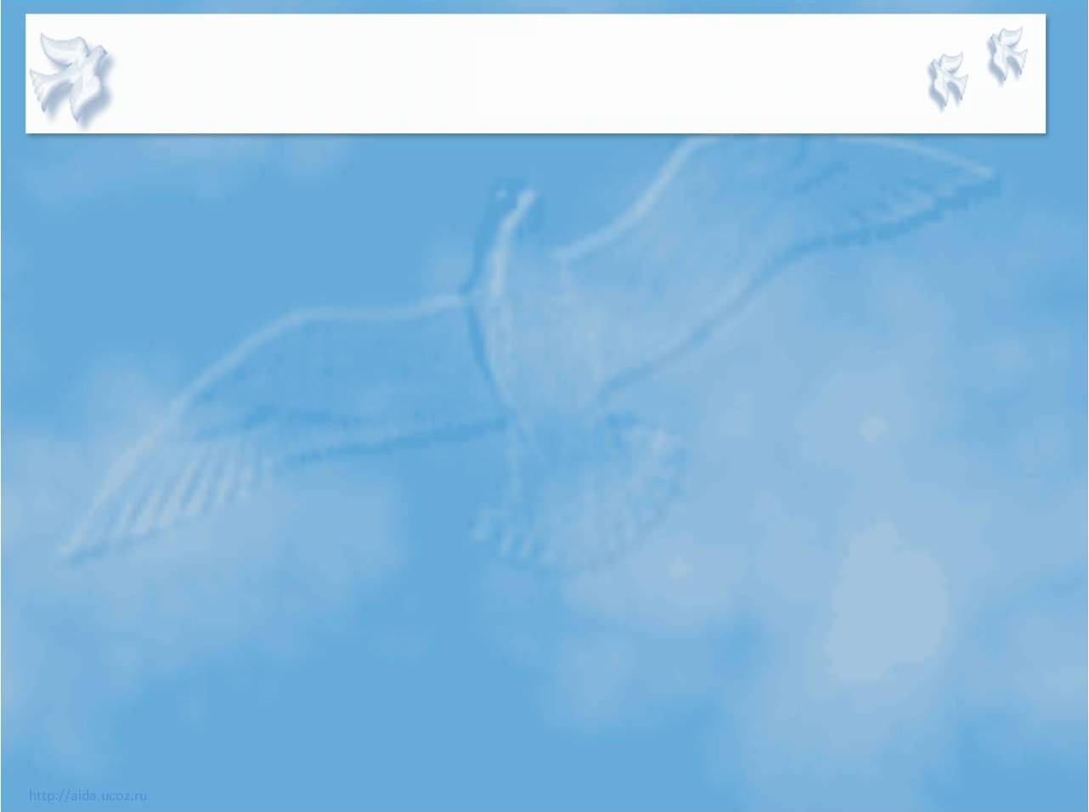
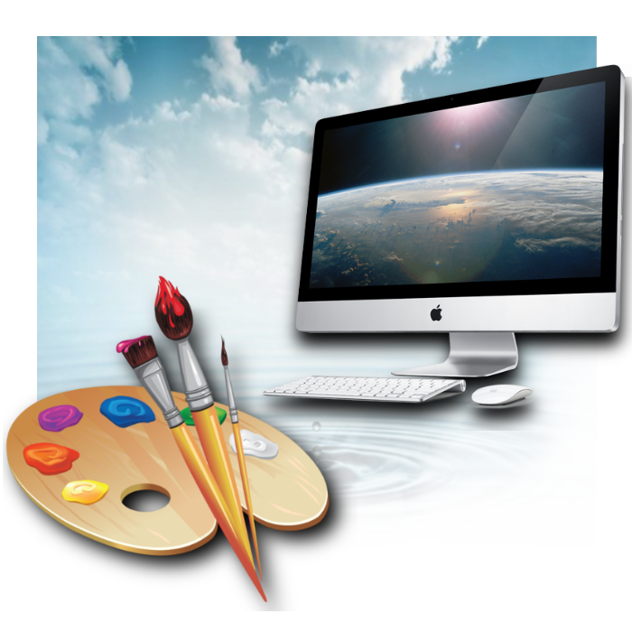
Понятие графического редактора, его назначение. Среда растрового графического редактора
Двадцатое декабря

Slide 12
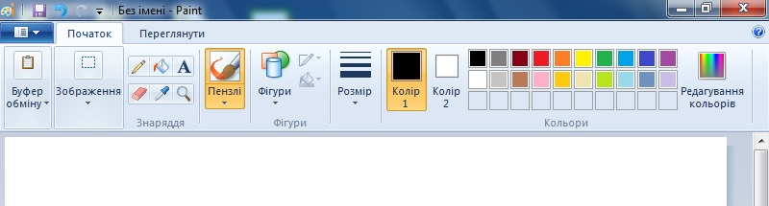



На уроке мы узнаем:
Что такое компьютерная графика
Что такое графический редактор
Как выглядит окно графического редактора

Slide 13
Компьютерная графика
Растровая
Векторная

Slide 14
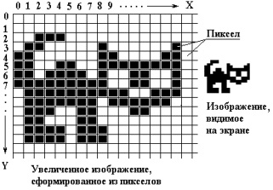
Растровая графика

Slide 15
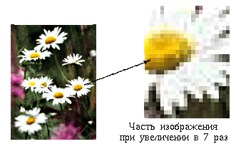
Растровая графика

Slide 16



Векторная графика

Slide 17

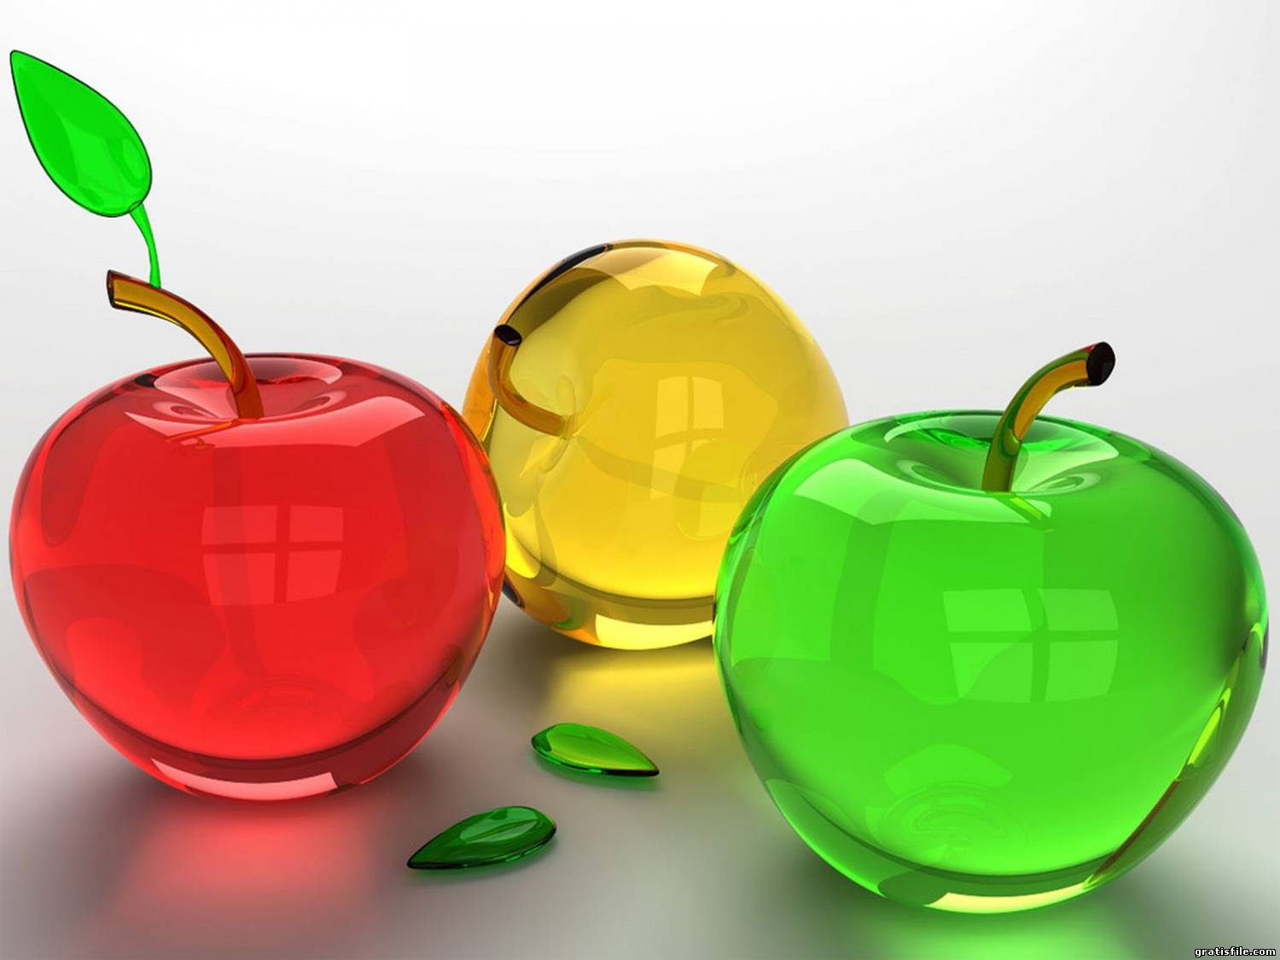
Трехмерная графика
3D

Slide 18
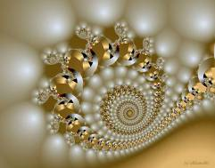

Фрактальная графика

Slide 19




Графический редактор – это программа, которая помогает создавать и изменять изображения на компьютере.
Графика – рисую
Редактор – тот, кто создает, проверяет и исправляет содержимое

Slide 20
Возможности графических редакторов
Создание разноцветных рисунков с использованием специальных инструментов;
Выделение отдельных частей рисунка, их перемещение, копирование, поворот и т.д.;
Вставка в рисунок фрагментов из других рисунков;
Добавление текстовых надписей к рисунками;
Открытие, сохранение, печать рисунков и т.д.

Slide 21

Запуск PAINT

Slide 22
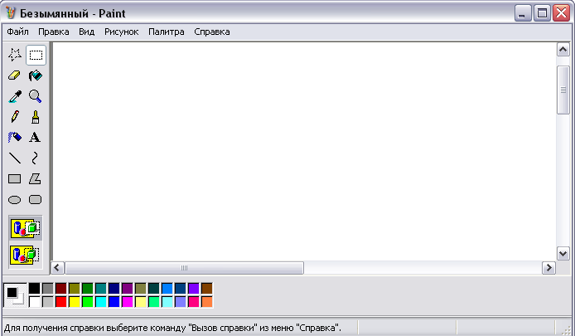
Окно графического редактора Paint

Slide 23
Элементы окна Paint
Строка меню
Рабочая область
Строка заголовка
Панель инструментов
Полоса прокрутки
Палитра
Строка состояния

Slide 24

Работа с таблицей

Slide 25
Найди ошибки
Ваня набрал полную мисочку пирожков с вишнями, которые испекла мама, налил стакан теплого молока, удобно устроился у компьютера и решил посмотреть любимый мультик. Он сел поближе, чтобы лучше было видно героев, протер рукавом экран монитора, который уже давно стоял запыленный. Хорошо Ваня проведет время!
Машенька настоящая чистюля! Девочка вымыла мыльной водой клавиатуру, монитор, системный блок. Поставила на принтер красивую вазу с весенними цветами. Вот это будет маме сюрприз!

Slide 26

Работаем за компьютером
Запустите программу Paint.
Выполните команду Файл – Открыть.
С помощью этого окна найдите папку Мои документы/5 класс/Графический редактор/
Откройте файл Магический круг и выполните задание.
Откройте файл Маляр и закрасьте рисунок.
Откройте файл Собери рисунок. Подумайте, как можно выполнить это задание.

Slide 27
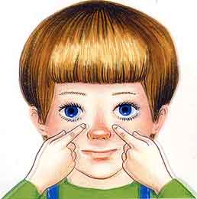
Гимнастика для глаз

Slide 29
Решите кроссворд
Он быстрее человека
Перемножит два числа,
В нем сто раз библиотека
Поместиться бы смогла,
Только там открыть возможно
Сто окошек за минуту.
Угадать совсем несложно,
Что загадка про…
к о м п ь ю т е р
 | 1 |  |  | 8
2
 |  | 3
 |  | 4
 |  |  | 5
 |  |  | 6
 | 7
г р а ф и к а
в е к т о р н а я
р а с т р о в а я
2) Изображения, созданные при помощи инструментов рисования и черчения.
3) Вид компьютерной графики, в которой изображения строятся с помощью геометрических фигур.
4) Вид компьютерной графики, в которой изображения строятся на основе сетки – растра.
5) Программа для просмотра и изменения объектов.
р е д а к т о р
к л а в и а т у р а
м ы ш ь
6) Нет, она – не пианино,
только клавиш в ней – не счесть!
Алфавита там картина,
знаки, цифры тоже есть.
Очень тонкая натура.
Имя ей ...
7) Не зверушка, не летаешь,
а по коврику скользишь
и курсором управляешь.
Ты – компьютерная...
8) Единица растрового графического изображения.

Slide 30
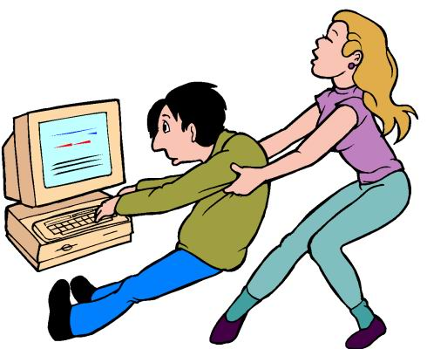
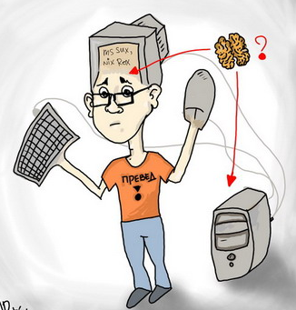


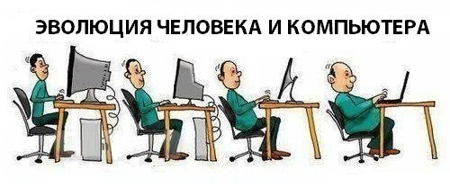

Slide 31
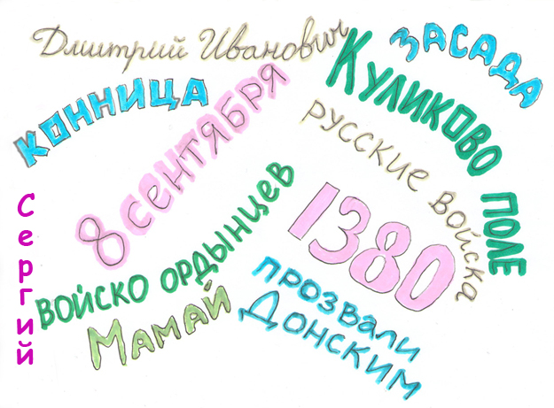

Slide 32
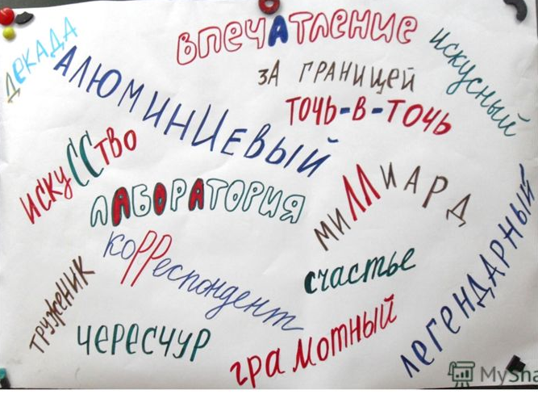

Slide 33
